Slide 1
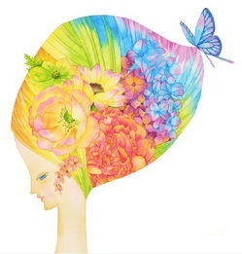
花之歌

Slide 2
字词讲解
苍穹 坠落 孕育 冠冕 赠予 祭献
摇曳 旖旎 馥郁 凝视 琼浆 婆娑
心驰神往 顾影自怜 孤芳自赏

Slide 3
深入感知
将花比作“大自然的话语”和“诸元素之女”，共同暗示了一个什么样的自然现象?
花是大自然给人类的馈赠，春天发芽，夏天生长，秋天变黄，冬天枯萎。等到春天来临，鲜花又重新开放。在自然界周而复始，完成一个循环，然后再开始下一个循环。

Slide 4
深入感知
“清早，我同晨风一道将光明欢迎；傍晚，我又与群鸟一起为它送行。”请你用自己的话说说这句话的意思。
“我”是野地里的花，“我”在晨风中看着太阳升起来，光明降临；傍晚时分，群鸟归林，我看着太阳一点一点地从西山头落下去。“我”是属于自然的，我享有和自然界其他生命同样的生活。

Slide 5
深入感知
本文想象奇特，综合运用了哪些修辞手法？从文中找出相关句子来说一说。
文中综合运用了比喻、拟人、排比等多种修辞手法构建了一幅大自然活生生的图画。

Slide 6
比喻句
我是大自然的话语
我是星星
我是诸元素之女
我是亲友之间交往的礼品；我是婚礼的冠冕；我是生者赠与死者最后的祭献。

Slide 7
我微睡时，黑夜星空的千万颗亮晶晶的眼睛对我察看；我醒来时，白昼的那只硕大无朋的独眼向我凝视。
拟人句
我婆娑起舞，芳草为我鼓掌。
冬将我孕育；春使我开放；夏让我成长；秋令我昏昏睡去。
排比句

Slide 8
再见

